Slide 1
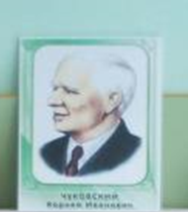
Красочный мир сказок дедушки Корнея Чуковского
МБДОУ детский сад № 18

Slide 2
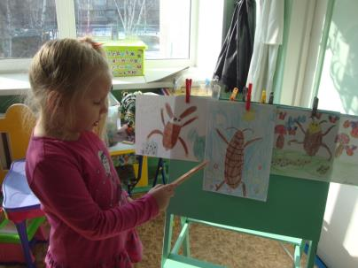
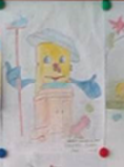
Выставка детских рисунков по сказкам Корнея Ивановича Чуковского

Slide 3
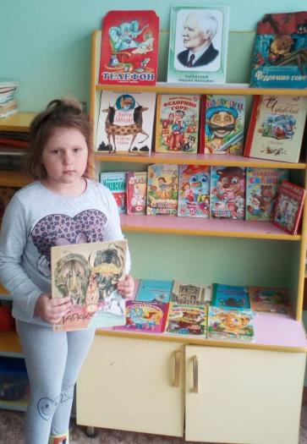
Вместе в детьми в центре книги мы оформили выставку детской художественной литературы по сказкам Корнея Ивановича Чуковского

Slide 4
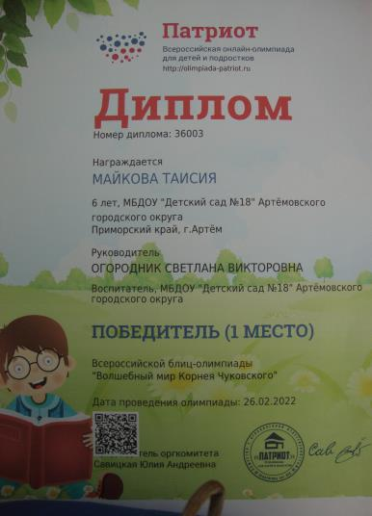
Наши любимые книги сказки Корнея Ивановича Чуковского. Таисия Майкова стала победителем интернет викторины по сказкам К. И. Чуковского

Slide 5
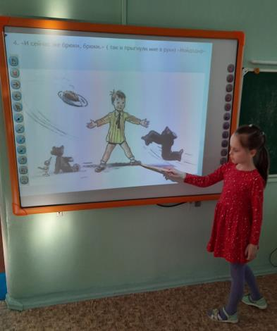
Провели в группе викторину по сказкам К. И. Чуковского

Slide 6
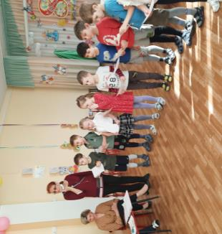
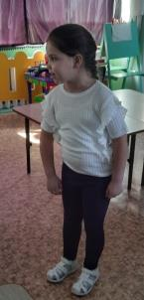
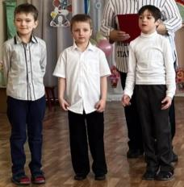
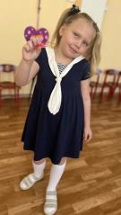
Ребята приняли участие в конкурсе чтецов стихов К. И. Чуковского

Slide 7
Заслуженные награды 3 место (Олег, Роман, Таисия) 2 место Миша Марус. Дипломы за участие 8 детей.

